Slide 1
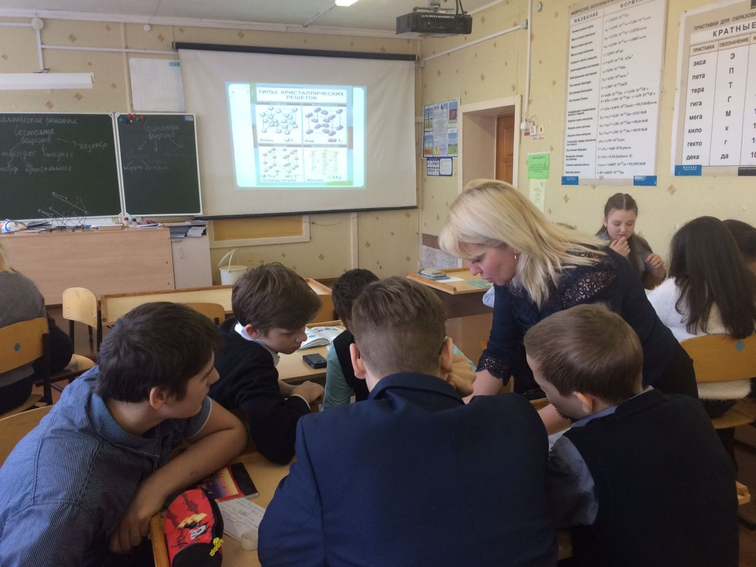
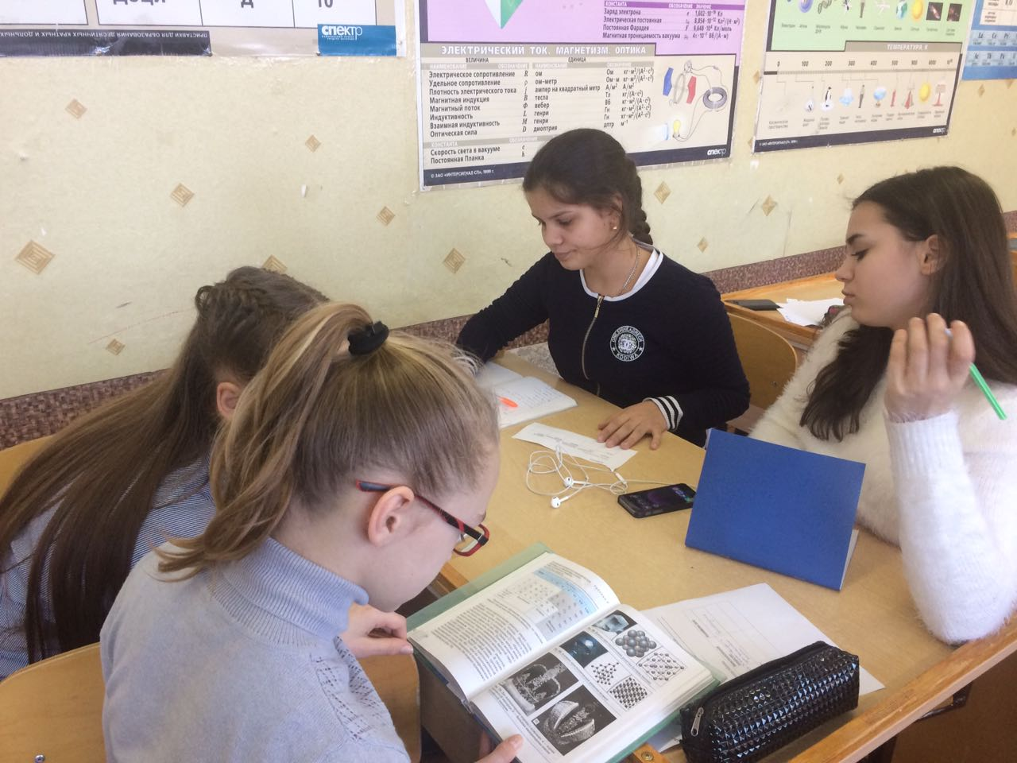
открытый урок Химии в 8 классе «Б»
2 февраля 2017 года Нелина Елена Константиновна провела открытый урок в 8 «Б» по теме «Кристаллические решетки».
На уроке использовались активные методы обучения: проблемный метод, ИКТ, была организована работа по инструктивным картам.
Индивидуальные рабочие листы помогли ученикам сформулировать цели урока и наметить план урока.
Работа в группах позволила в небольшой временной промежуток справиться с заданиями. Предложенные видеосюжеты по теме помогли сформулировать ученикам основные химические понятия.
В конце урока ученики 8 класса «Б» в группах с помощью пластилина выполняли творческое задание: изготовление кристаллической решетки молекулы.
Урок был проведен в соответствии с требованиями ФГОС ООО.
Спасибо за урок, желаем творческих успехов!

